Slide 1
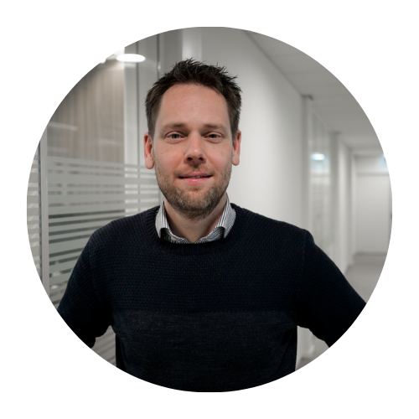
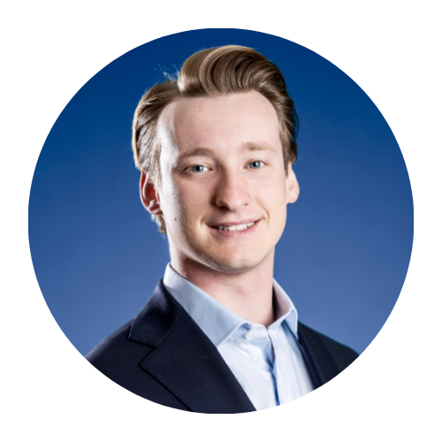
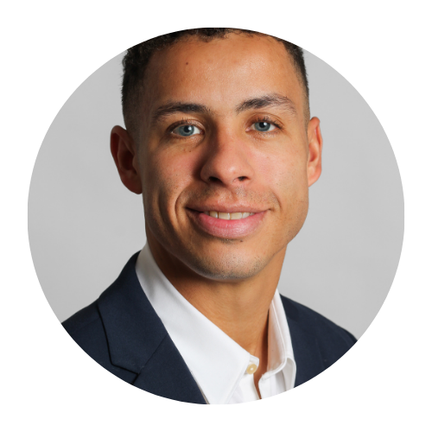
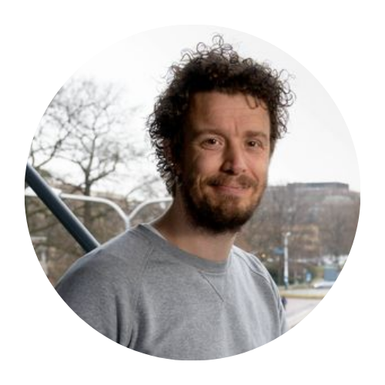
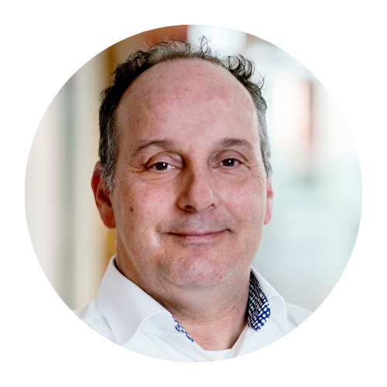
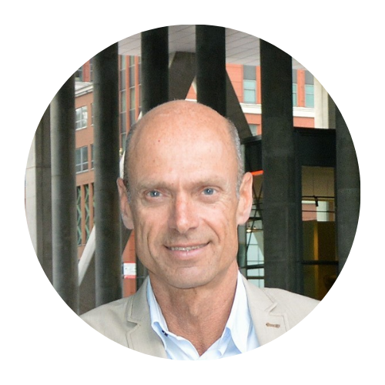
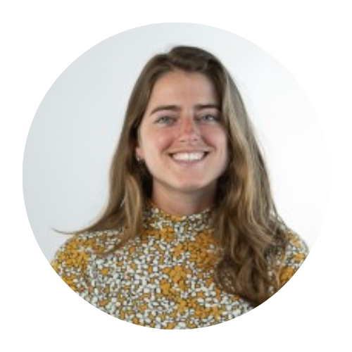
Breakout ronde 4
ZAAL 1
ZAAL 2
Wat maakt samen rijden als onderdeel van publiek vervoer aantrekkelijk?
Tobias van Muijden | Daan Stevens | Lars Meijer
Onzekere toekomst? Zo komt er toch een sterk gemeentelijk mobiliteitsplan
Vincent Marchau | Michel Dunmayer | Sander Lenferink | Liselotte Bingen
Sessie waar u voor ingeschreven heeft, staat op uw badge

Slide 2
Onzekere toekomst? Zo komt er toch een sterk gemeentelijk mobiliteitsplan
Vincent Marchau | Michel Dunmayer | Sander Lenferink | Liselotte Bingen

Slide 3
Triple Access Planning for Uncertain Futures –
A Handbook for Practitioners
Vincent Marchau & Sander Lenferink
Radboud University
https://uwe-repository.worktribe.com/output/11751967/

Slide 4
www.tapforuncertainty.eu
Een 3-jarig Europees project (Mei 2021- April 2024)
Kritische beschouwing bestaande stedelijke mobiliteitsplanning
Hoe de veerkracht en adaptiviteit van duurzame stedelijke mobiliteitsplannen te verbeteren om met onzekerheid om te gaan
Focus op de driedelige bijdrage aan bereikbaarheid in steden van fysieke mobiliteit, ruimtelijke nabijheid en digitale connectiviteit
Funded as part of the ERA-NET Urban Accessibility and Connectivity (ENUAC) initiative
https://jpi-urbaneurope.eu/news/15-projects-recommended-for-funding-in-the-era-net-cofund-urban-accessibility-and-connectivity/

Slide 5
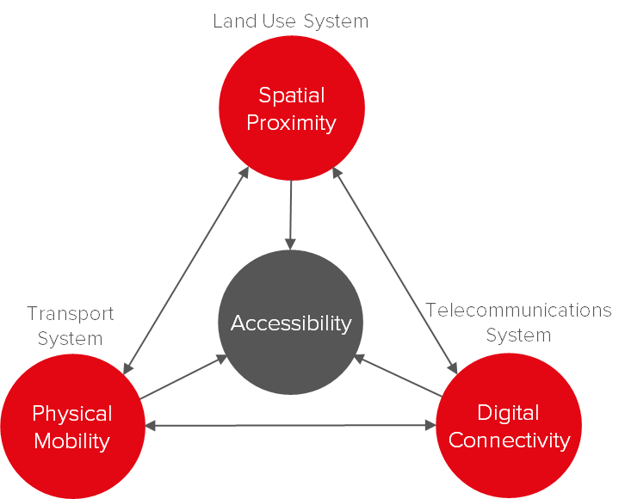
Triple Access Systeem
“that simple triangle…hits that sweet spot of being easy to understand and oh so powerful in communicating an idea that once it’s there, you can’t believe you’ve never seen it yourself”
De wereld waar we in leven
Stephen Cragg, Head of Appraisal and Model Development, Transport Scotland
Lyons, G. and Davidson, C. (2016). Guidance for transport planning and policymaking in the face of an uncertain future.
Transportation Research Part A: Policy and Practice, 88, 104-116. http://dx.doi.org/10.1016/j.tra.2016.03.012
Notes:
Digital accessibility: Voorbeelden zoals digital literacy, breedband, reisinformatie, etcetera
TAP sluit aan bij bestaande concepten: 15 minuten stad, knooppuntontwikkeling/hubs, etc.

Slide 6
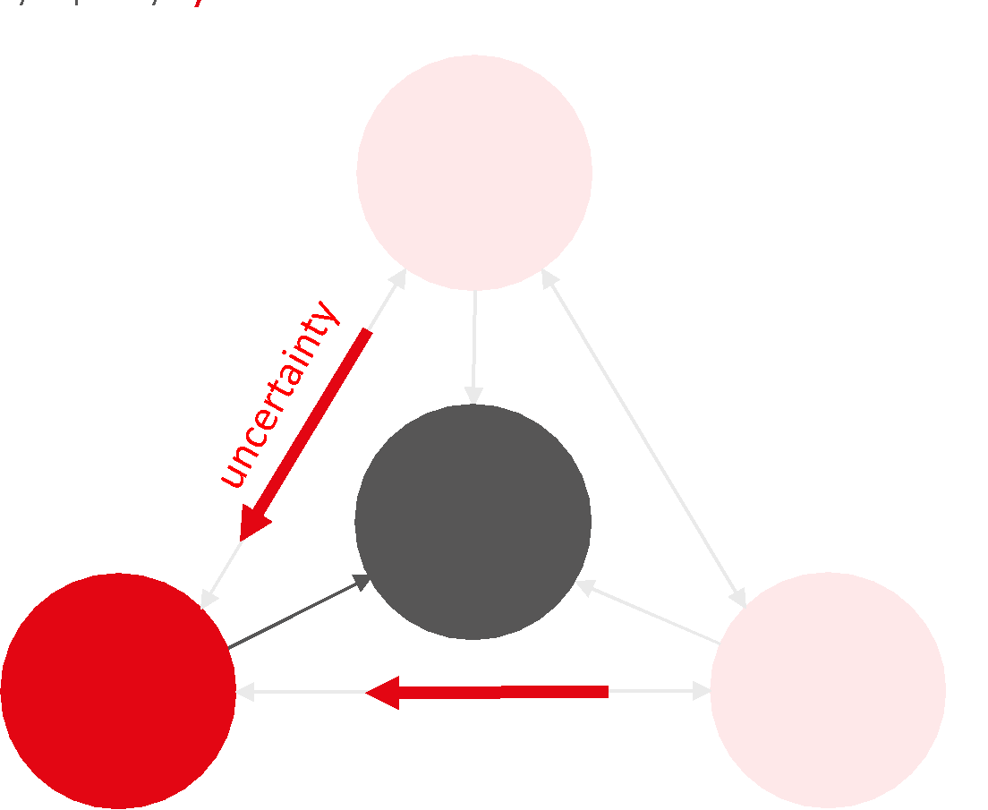
Triple Access Systeem
Focus op transport systeem is een belangrijke oorzaak van onzekerheid in transport planning

Slide 7
Past
Land Use System
Spatial Proximity
COVID-19
Transport System
Accessibility
Physical Mobility
Telecommunications
System
Digital Connectivity

Slide 8
Land Use System
Pandemic
adaptable
Spatial Proximity
COVID-19
Telecommunications
System
Accessibility
Digital Connectivity
Transport System
Physical Mobility

Slide 9
resilient
Land Use System
Future
Spatial Proximity
COVID-19
Accessibility
Telecommunications
System
Transport System
Digital Connectivity
Physical Mobility
? ? ? ? ? ? ? ? ? ? ? ?

Slide 10
Predict and provide
Voorspel de meest waarschijnlijke mobiliteitstoekomst
Vraag-gestuurd
Negeert onzekerheid
Reactief
Decide and provide
Specificeer de meest wenselijke bereikbaarheidstoekomst
Visie-gestuurd
Neemt onzekerheid mee
Proactief
Transport Planning
Triple Access Planning

Slide 11
Handboek
+ Implementation and Monitoring
Geen kookboek maar inspiratie-gids indien al bekend met transportplanning (of andere planningsbenaderingen)
Vooral bedoeld voor professionals die de noodzaak voor verandering in de planningspraktijk erkennen
Geen uitputtende beschrijving van alle planningsfasen

Slide 12
Een systeemvisie op TAP

Slide 13
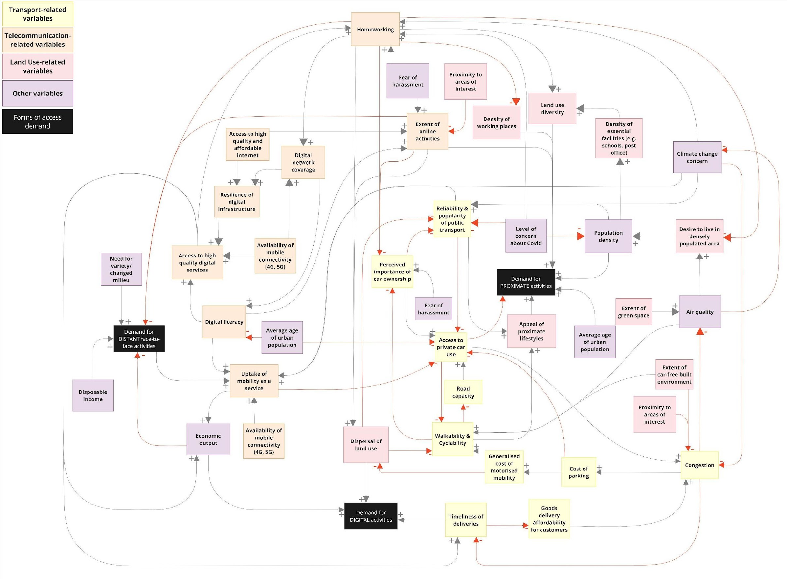
Systems thinking

Slide 14
Accommoderen van onzekerheid

Slide 15
Bereikbaarheid van goederen

Slide 16
Organisatorische en institutionele uitdagingen

Slide 17
Discussie Panel
Nut en noodzaak van TAP?
In hoeverre geeft Handboek steun bij TAP toepassen in de praktijk?
Welke aanvullingen heeft het Handboek nog nodig om TAP te implementeren?

Slide 18
Terug naar de hoofdzaal

